Slide 1
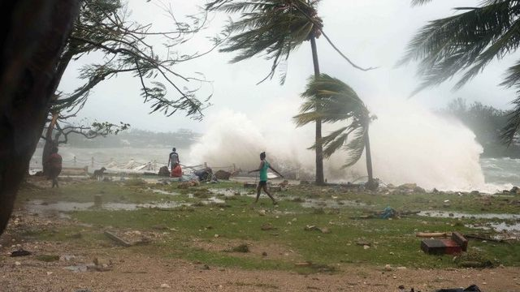
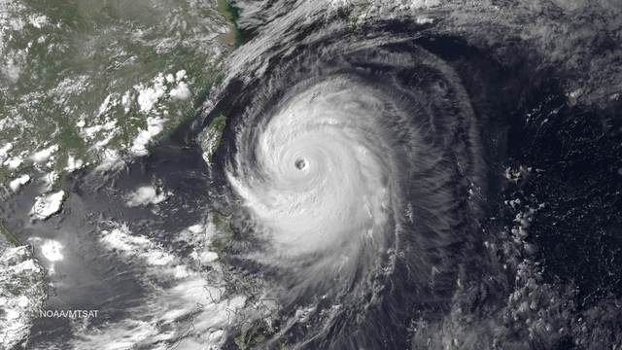
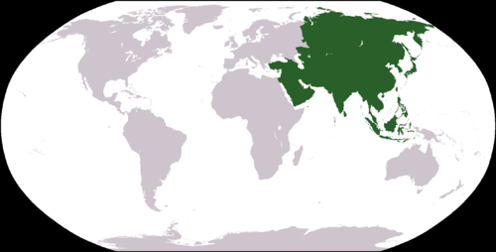
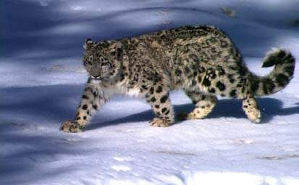
Asie klima, biomy
Notes:
Fyzická geografie Asie

Slide 2
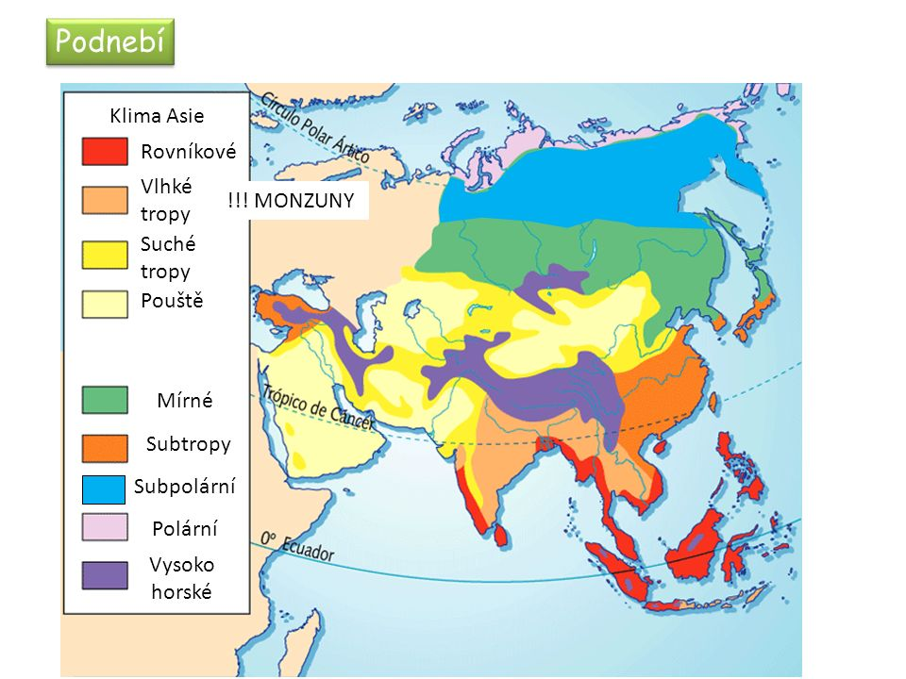

Slide 3
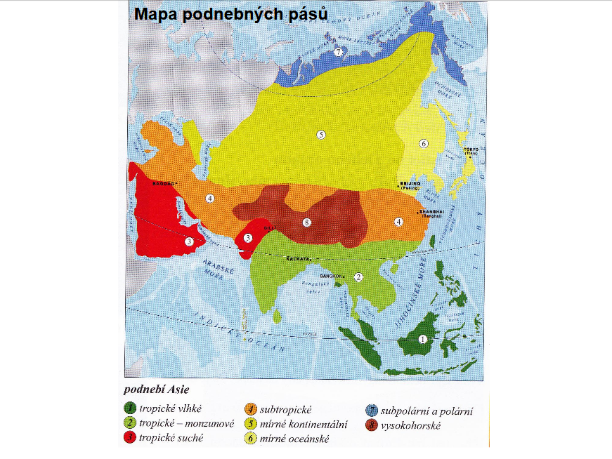

Slide 4
PODNEBNÉ PÁSY
1. Rovníkový pás
– ostrovní část JV Asie
2. Tropický monzunový pás
– J, JV a V Asie
- letní monzuny přinášejí srážky v letním období
3. Tropický suchý pás
– Arabský poloostrov
4. Subtropický suchý pás
– Střední Asie
Subtropický středomořský pás
– středomořské subtropy Malé Asie a Zakavkazska,
vlhké monzunové subtropy V Číny
5. Mírný vnitrozemský
- velké rozdíly mezi létem a zimou, sucho
6. Mírný oceánský
- zvlhčující a zmírňující vliv Tichého oceánu
7. Subpolární a polární
- suché, chladné
8. Vysokohorské
https://www.youtube.com/watch?v=ec56gK0jc6E – monzuny výklad

Slide 5
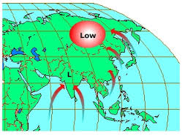
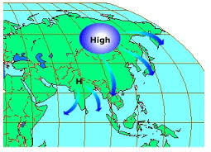
Asií probíhají všechny podnebné pásy od arktického až po tropický
Jižní a jihovýchodní Asie – vliv letních a zimních monzunů
Východní Asie – tropické cyklóny (tajfuny)
Jihozápadní a západní Asie – suché subtropické a tropické
Severní a střední Asie – kontinentální podnebí
I. Který z obrázků zachycuje atmosférickou situaci v Asii v zimě, který v létě?
II. Jak se jmenují vzdušné proudy, zobrazené šipkami v obrázcích?
A
B

Slide 6
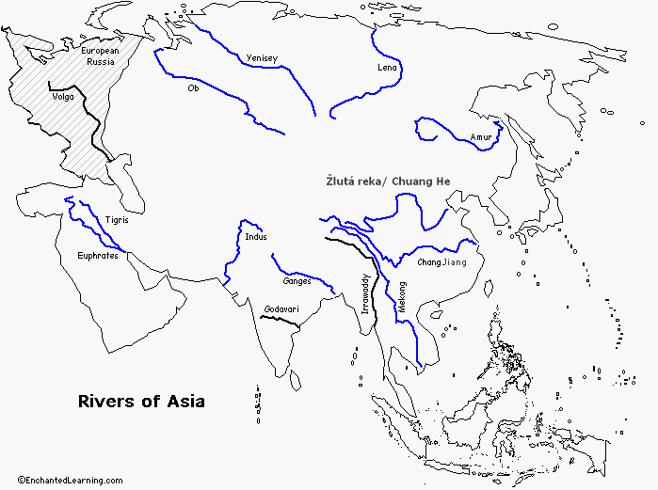
Monzunová oblast Asie

Slide 7
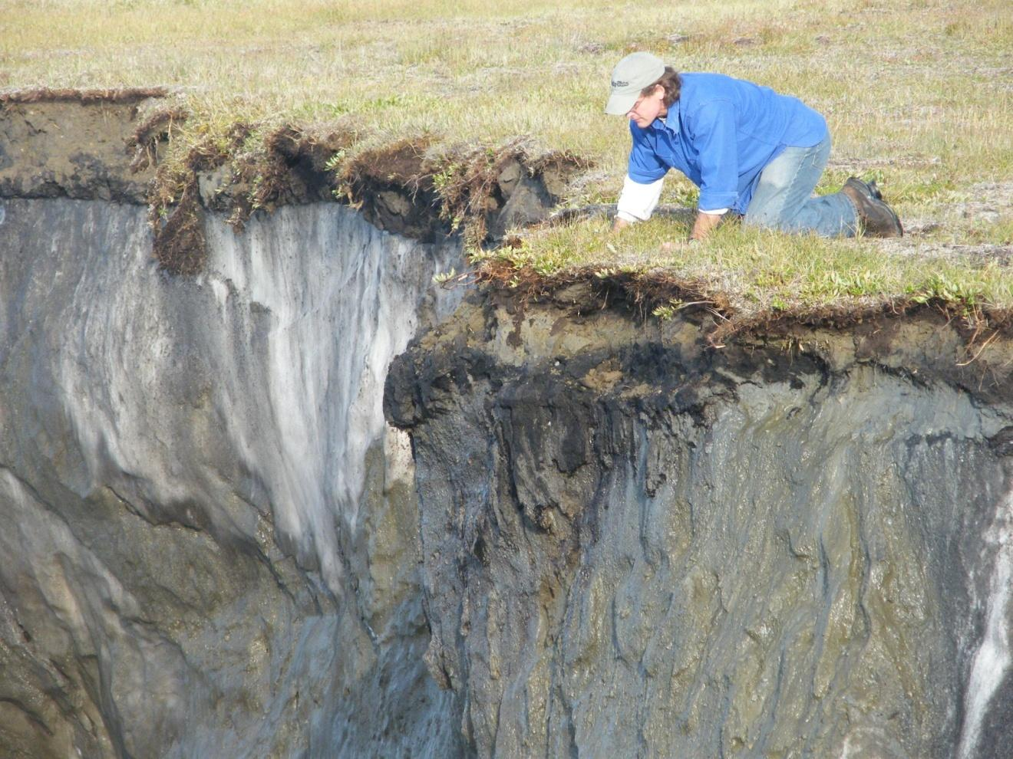
Permafrost = dlouhodobě zmrzlá půda = „věčnaja merzlota“
I. Který půdní jev je zobrazen na sesuvem odkryté části půdního profilu?

Slide 8
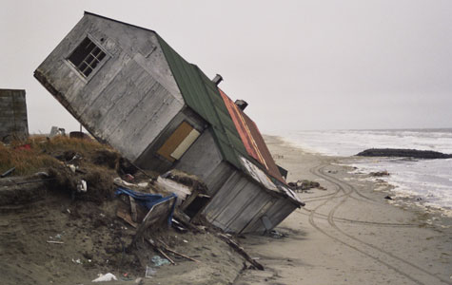
Jaké problémy přináší střídání léta a zimy v oblastech na permafrostu?

Slide 9
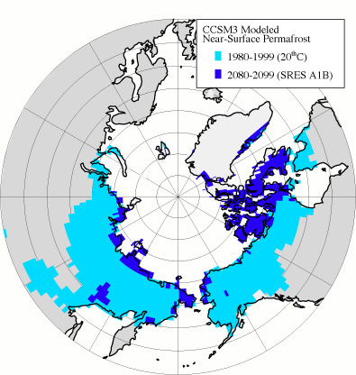
I. Zjisti a zapiš z učebnice všechny informace o permafrostu v Asii.
II. Jaký vývoj rozšíření permafrostu se předpokládá na konci 21.století?

Slide 10
Počasí a podnebí Asie - rekordy
Rekordy podnebí jsou mimořádně sporné. Týká se to teplot i srážek, kde panují značné rozdíly v údajích. V Asii to platí snad nejvíc ze všech kontinentů.
V následujících údajích (co se týče absolutních teplotních a srážkových rekordů) proto vycházím především z oficiálních údajů Světové meteorologické organizace (WMO), což je organizace OSN. Tyto údaje jsou totiž spolehlivě ověřené.
Nejvyšší absolutní teplota
Nejvyšší teplota na území Asie byla zaznamenána ve městě Tirat Tsvi (Tirat Zvi) v Izraeli. 21.6.1942 tu naměřili 53.9ºC ve stínu. Tirat Zevi leží na souřadnicích 32°25'N a 35°32'E v „nadmořské“ výšce -220 m.n.m.

Slide 11
Nejnižší absolutní teplota
Nejchladnější oblastí celé Asie je východní Sibiř. WMO oficiálně uznává tři údaje ze dvou různých míst .Ve městě Verchojansk (67°33'N, 133°23'E, nadmořská výška 107 metrů), které leží na řece Jana, naměřili -67.8ºC hned dvakrát - 5.2.1892 a znovu o dva dny později - 7.2.1892. Úplně stejnou teplotu, tedy -67.8ºC, naměřili v nedalekém městě Ojmjakon (63°28'N a 142°23'E, nadmořská výška 800 m.n.m.) 6.2.1933. Ojmjakon leží na řece Indigirka.
V této oblasti Sibiře jsou každopádně největší teplotní rozdíly na světě během roku. V létě tu může být přes 30ºC, takže rozdíl mezi minimální teplotou v zimě a maximální teplotou v létě může přesáhnout 100ºC!

Slide 12
Nejvyšší průměrné roční srážky (dlouhodobý průměr)
Většinou se uvádí za nejdeštivější místo v Asii (a někdy i na světě) Cherrapunji (též, Čérápuňdží). Údaj WMO však uvádí jiné místo, které ovšem také leží v indickém státě Meghalaya, a to Mawsynram. V tomto místě, které leží na souřadnicích 25°18'N a 91°35'E v nadmořské výšce 1,431 m.n.m., naměřili dlouhodobý průměr 11 872 mm.
Nejvyšší srážky během jednoho roku (absolutní rekord)
Světový rekord v této „disciplíně“ drží město Cherrapunji (Čérápuňdží) v indickém státě Meghalaya. Od srpna 1860 do července 1861 zde spadlo celkem 26 470 mm srážek.
Nejnižší průměrné roční srážky
Nejsušším místem Asie je podle WMO město Aden v Jemenu. Za posledních 50 let tam průměrně spadlo 45.7 mm. Aden je významný přístav a leží na březích Adenského zálivu na souřadnicích 12°45'N a 45°04'E v průměrné nadmořské výšce 19 m.n.m.

Slide 13
OTÁZKY A ÚKOLY:
1)Co je příčinou vzniku monzunů?
2)Kdy a jak proudí vlhké a suché monzuny?
3)Jak ovlivňují monzuny život obyvatel?
4) Co jsou tajfuny ? Jaký synonym pro tajfuny je užíván v Americe ? Které oblasti Asie jsou tajfuny nejvíce ohroženy ?
5)Kde a jaká byla naměřena nejvyšší a nejnižší teploty v Asii?
6)Kde je nejsušší a nejvlhčí místo? (nejvyšší a nejnižší roční úhrn srážek)
7)Kde byly zaznamenány největší teplotní rozdíly mezi ročními obdobími?
8 ) Jak jsou v učebnici vymezeny hlavní klimatické pásy Asie?
9 ) Jak je vymezena „monzunová Asie“ ?
https://youtu.be/tpTblwWFXiw tajfuny / v angličtině /

Slide 14
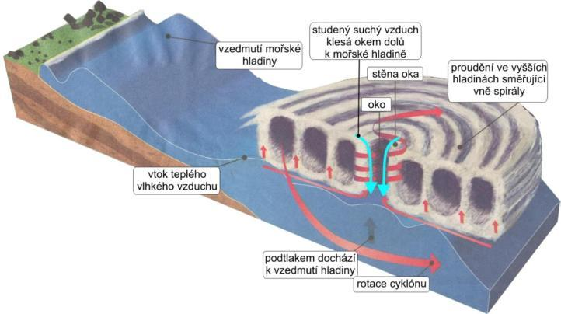
Jaké místní názvy se užívají pro atmosférický jev na schématu?
Tropické cyklóny jsou bouře o průměru x.100 km, doprovázené vichřicemi a lijáky. Jsou považovány za nejničivější přírodní katastrofy. Podle místa výskytu mají různá pojmenování. Hurikán či uragán vzniká nad Atlantickým oceánem. Postupuje ke Karibské oblasti a na severoamerické pobřeží. Název pochází od domorodých ostrovanů v Karibském moři a označuje ďábla. Tajfun vzniká v Tichomoří. Název je místním pojmenováním silného větru. Cyklón vzniká nad Indickým oceánem. V Austrálii je tropický cyklón označen slovem Willy-willy.

Slide 15
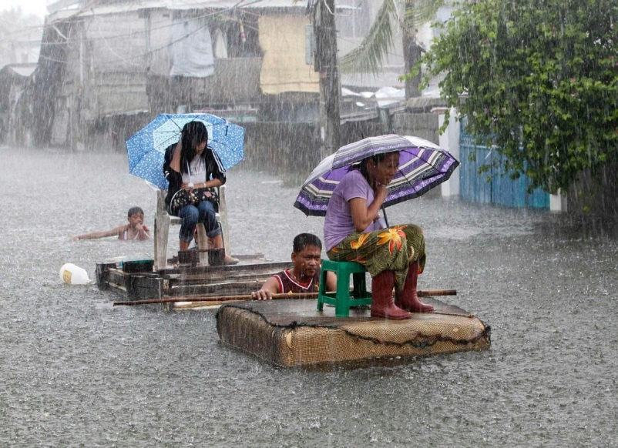
Tropickou cyklónou označujeme atmosférický útvar charakteru tlakové níže v podobě obrovského víru s charakteristickým okem ve středu. Tropické cyklóny vznikají v subtropické oblasti, ne v oblasti rovníku.
Ničivý účinek cyklón na kontinentu spočívá v síle větru. Kolem oka rychlost větru dosahuje až 320 km/h. V centru oka je obloha bez mraků a vítr se utiší. Jakmile oko přejde, opět působí silný vítr ovšem opačného směru, což znásobuje negativní účinek. Nízký tlak v oku vyvolává podtlak a na otevřeném moři vznik velkých vln. Výška vln je obvykle 10m (maximum dosud zaznamenané 30 m), které pronikají hluboko na pevninu. Při nástupu cyklóny na kontinent dojde k vzedmutí hladiny moře a k mořským záplavám. Intenzita doprovodných lijáků bývá 25 až 38 cm srážek.
Během tajfunu Yolanda - Filipíny

Slide 16
Nejvyšší atmosférický tlak
Nepovinný text
Nejvyšší atmosférický tlak byl naměřen ve městě Agata v Rusku 13.12.1968, a to přesně 1083.3 hPa. Agata leží na 66°53'N a 93°28'E v nadmořské výšce 261 m.n.m. v pohoří Putorana na Sibiři. Nad Sibiří se díky mimořádně mrazivému vzduchu vytvoří každou zimu mohutná tlaková výše, jejíž vliv občas ovlivňuje i počasí ve střední Evropě. Světový rekord!
Nejtěžší kroupa
Nejtěžší kroupa byla zaznamenána v distriktu Gopalganj v Bangladéši - vážila 1.02 kg a spadla z nebe 14.4.1986. Světový rekord!
Nejničivější tornádo (počet mrtvých)
Nejničivější tornádo udeřilo 26.4.1989 v distriktu Manikganj v Bangladéši. Vyžádalo si asi 1,300 obětí na lidských životech. Světový rekord! Tornáda jsou nejničivější větrné útvary, avšak díky poměrně malým rozměrům si většinou nevyžádají vysoký počet obětí

Slide 17
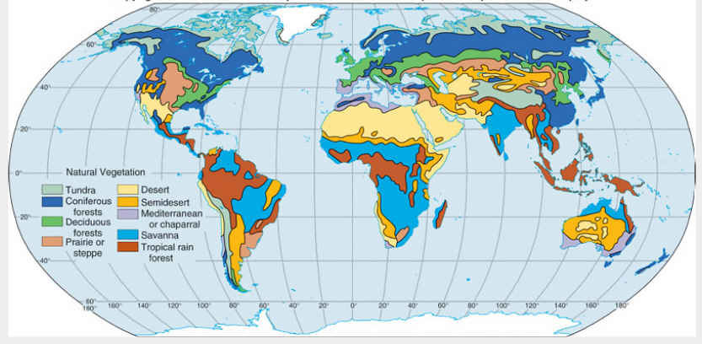
Přiřaď k barvám typ biomu = bioklimatického společenstva.
Savana, tajga-převážně jehličnatý les, poušť, polopoušť, stepi a prérie, středomořská vegetace, tundra, listnatý opadavý les, tropický deštný les
1
2
3
4
5
6
7
8
9

Slide 18
Řešení:
Deciduous =opadavý

Slide 19
Použité zdroje:
Rekordy Země 1 (neživá příroda), Slovenská kartografia, Bratislava, 1992
Země, Euromedia Group k.s. - Knižní klub, Praha, 2004 (V originále „Earth“, Dorling Kindersley Limited, London, 2003)
http://en.wikipedia.org
http://cs.wikipedia.org
http://www.world-waterfalls.com
http://wmo.asu.edu/ (údaje WMO)
http://www.1world2travel.com/article.php?articleID=2830
http://www.factmonster.com
http://slovari.yandex.ru

